Slide 1
Μελέτη και υλοποίηση web εφαρμογής εκπαιδευτή για επίβλεψη εκπαιδευτικού παιχνιδιού σε περιβάλλον Unity
Ιάσονας Παυλόπουλος
ΑΜ 1084565
Notes:
Καλησπέρα σας, ονομάζομαι Ιάσονας Παυλόπουλος και θα παρουσιάσω την διπλωματική μου εργασία με τίτλο Μελέτη και υλοποίηση web εφαρμογής εκπαιδευτή για επίβλεψη εκπαιδευτικού παιχνιδιού σε περιβάλλον Unity​.

Slide 2
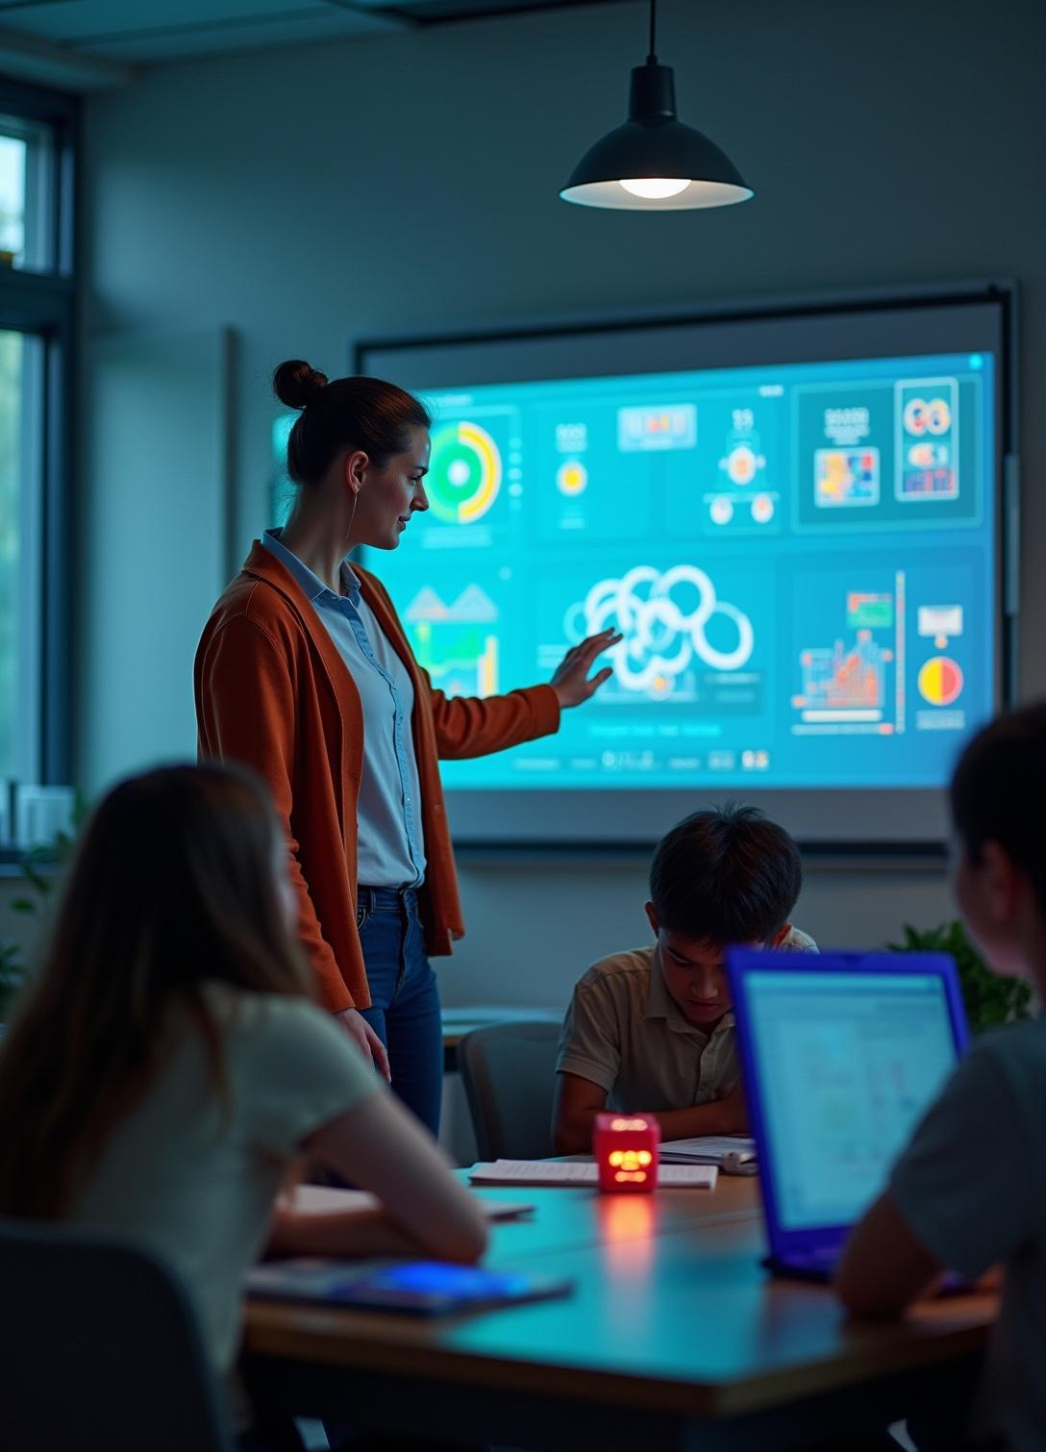
Η πρόκληση
Οι εκπαιδευόμενοι αλληλεπιδρούν με το παιχνίδι, παίρνοντας αποφάσεις και αναπτύσσοντας δεξιότητες μέσω της διαδικασίας.
Το παιχνίδι καταγράφει μια πληθώρα ωμών δεδομένων όπως κινήσεις, χρόνο, επιλογές και λάθη.
Αυτό έχει ως αποτέλεσμα την αποθήκευση ενός τεράστιου όγκου πληροφοριών, ο οποίος παραμένει ακατέργαστος.
Notes:
Ως φοιτητής αλλά και ως gamer, πάντα πίστευα ότι τα παιχνίδια μπορούν να έχουν έναν πιο ουσιαστικό
ρόλο πέρα από τη διασκέδαση.
Τα παιχνίδια προσφέρουν έναν διαδραστικό και ελκυστικό τρόπο μάθησης, καθώς μέσα από τη συμμετοχή, την πρόκληση και την άμεση ανατροφοδότηση, κρατούν το ενδιαφέρον του
παίκτη και τον ενθαρρύνουν να μαθαίνει με φυσικό και δημιουργικό τρόπο.
Έχοντας παρακολουθήσει και ολοκληρώσει τα μαθήματα Game Development και Εισαγωγή στο Web, δύο μαθήματα και τα οποία αγάπησα, έψαξα έναν τρόπο να συνδέσω αυτά τα δύο αντικείμενα.
Προσπάθησα, δηλαδή να αξιοποιήσω την πληθώρα δεδομένων που παράγονται από τα παιχνίδια μέσω μιας Web εφαρμογής.

Slide 3

Το πρόβλημα των καθηγητών
Οι καθηγητές δυσκολεύονται να μετατρέψουν τα δεδομένα που συλλέγονται από το παιχνίδι σε χρήσιμες παιδαγωγικές πληροφορίες.
Αν και πλούσια, απαιτούν ανάλυση και ερμηνεία για να κατανοηθούν σωστά, διαδικασία η οποία είναι χρονοβόρα και απαιτεί ειδικές γνώσεις για να αξιοποιηθούν αποτελεσματικά.
Notes:
Μελετώντας τη βιβλιογραφία, διαπίστωσα ότι το μεγαλύτερο πρόβλημα με αυτά τα δεδομένα είναι ότι οι καθηγητές δυσκολεύονται να εξάγουν χρήσιμα συμπεράσματα, καθώς απαιτούν ανάλυση και ερμηνεία.
Αυτό το γεγονός περιορίζει σημαντικά τη χρησιμότητά τους στη μαθησιακή διαδικασία.

Slide 4
Πως μπορεί να γίνει η αξιοποίηση αυτών των δεδομένων?
Εργαλεία ανάλυσης δεδομένων
Οπτικοποίηση Δεδομένων
Ανατροφοδότηση σε πραγματικό χρόνο
Notes:
Πως, λοιπόν μπορούμε να αξιοποιήσουμε αυτά τα δεδομένα?
Αρχικά, χρειαζόμαστε κάποια εργαλεία ανάλυσης δεδομένων, για να μπορέσουμε να τα επεξεργαστούμε και να τα διαμορφώσουμε κατάλληλα, έτσι ώστε να είναι έτοιμα για εξαγωγή χρήσιμων συμπερασμάτων.
Έπειτα, ένας από τους καλύτερους τρόπους να γίνουν κατανοητά και ευανάγνωστα τα δεδομένα είναι μέσω της οπτικοποίησής τους, για παράδειγμα μέσω διαγραμμάτων, όπως Ιστογραμμάτων, ραβδογραμμάτων ή Heatmaps.
Πολύ σημαντική για τη μαθησιακή διαδικασία, όπως συμπεράναμε από τη βιβλιογραφία, είναι η ανατροφοδότηση του εκπαιδευόμενου σε πραγματικό χρόνο. Η δυνατότητα άμεσης ενημέρωσης για την πρόοδο και τα λάθη του επιτρέπει στον εκπαιδευόμενο να προσαρμόζει τη συμπεριφορά και τη στρατηγική του άμεσα, ενισχύοντας έτσι την κατανόηση και τη διατήρηση της γνώσης.

Slide 5

Πίνακες Ελέγχου (Dashboards)
Κεντρική Πρόσβαση: Όλα τα δεδομένα των εκπαιδευόμενων σε ένα μέρος, για γρήγορη αξιολόγηση.
Εξοικονόμηση Χρόνου: Οι διδάσκοντες εστιάζουν στην ανάλυση και παρέμβαση, χωρίς να χάνουν χρόνο με πολλά εργαλεία.
Ολική Επισκόπηση: Μια συνολική εικόνα της απόδοσης, για εύκολη αναγνώριση τάσεων και αναγκών.
Notes:
Όπως είναι γνωστό, τα dashboards είναι από τα πιο χρήσιμα εργαλεία για να οργανώνουμε και να παρουσιάζουμε δεδομένα.
Συγκεκριμένα, όλα τα δεδομένα συγκεντρώνονται σε ένα ενιαίο και εύχρηστο περιβάλλον, το οποίο επιτρέπει τη γρήγορη και αποτελεσματική παρατήρησή τους, καθώς και την άμεση εξαγωγή χρήσιμων συμπερασμάτων. Με αυτόν τον τρόπο, ο διδάσκων μπορεί να εντοπίζει τάσεις, να παρακολουθεί δείκτες απόδοσης (KPIs) και να λαμβάνει τεκμηριωμένες αποφάσεις βασισμένες σε πραγματικά δεδομένα.

Slide 6
Βασικές προδιαγραφές του νέου συστήματος
Σύνδεση με εκπαιδευτικό παιχνίδι σε Unity: Παρακολούθηση και επίβλεψη της μαθησιακής δραστηριότητας σε πραγματικό χρόνο.
Δυναμικά Διαγράμματα: Οπτικοποίηση δεδομένων με φίλτρα για ατομική ή ομαδική πρόοδο.
Παρεμβάσεις σε πραγματικό χρόνο: Ειδοποιήσεις και δυνατότητα άμεσης καθοδήγησης εκπαιδευόμενων.
Ανασκόπηση δραστηριοτήτων με LLMs: Αυτόματες περιλήψεις και ερμηνείες των δεδομένων σε κατανοητή φυσική γλώσσα.
Notes:
Για το σύστημα που υλοποιήσαμε, ορίσαμε κάποιες βασικές προδιαγραφές.
Πρώτα απ’ όλα, θέλαμε να μπορεί να συνδέεται με εκπαιδευτικά παιχνίδια που έχουν δημιουργηθεί σε Unity, ώστε ο καθηγητής να έχει τη δυνατότητα να παρακολουθεί και να επιβλέπει τη δραστηριότητα των εκπαιδευόμενων σε πραγματικό χρόνο.
Επιπλέον, υλοποιήσαμε δυναμικά διαγράμματα με φίλτρα, τα οποία επιτρέπουν την οπτικοποίηση και ανάλυση των δεδομένων με τρόπο ευέλικτο και κατανοητό.
Ένα ακόμη βασικό στοιχείο της εφαρμογής είναι η δυνατότητα παρέμβασης σε πραγματικό χρόνο από τον διδάσκοντα, μέσω ειδοποιήσεων και άμεσων μηνυμάτων προς τον εκπαιδευόμενο, προσφέροντας καθοδήγηση τη στιγμή που τη χρειάζεται.
Τέλος, θέλαμε το σύστημα να μπορεί να δημιουργεί συνοπτικές αναφορές και περιλήψεις των δεδομένων σε φυσική γλώσσα, αξιοποιώντας τεχνολογίες LLMs, ώστε οι καθηγητές να λαμβάνουν εύκολα κατανοήσιμα συμπεράσματα χωρίς να απαιτείται τεχνική ανάλυση.

Slide 7
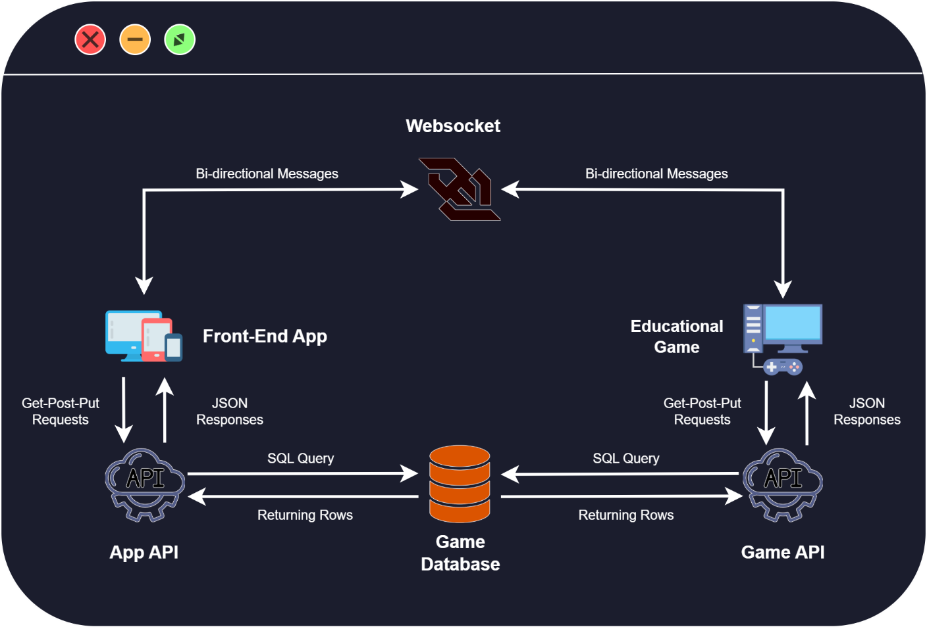
Αρχιτεκτονική Εφαρμογής 1/5
Notes:
Αφού ορίσαμε τις βασικές προδιαγραφές του συστήματος, περάσαμε στον σχεδιασμό της αρχιτεκτονικής.
Η αρχιτεκτονική της εφαρμογής στηρίζεται σε ένα μοντέλο τριών επιπέδων, που περιλαμβάνει το front-end, το back-end, και τον WebSocket server.
Αναλυτικότερα, η Front-end εφαρμογή επικοινωνεί με το API μέσω HTTP αιτημάτων.
Το API με την σειρά του κάνει queries στην βάση δεδομένων και τα επιστρέφει τα δεδομένα ως JSON
αρχεία στην εφαρμογή.
Η άμεση επικοινωνία με το παιχνίδι γίνεται μέσω του Websocket server με ανταλλαγή μηνυμάτων μεταξύ client και server.

Slide 8

Αρχιτεκτονική Εφαρμογής 2/5
React / Next.js: Front-End web εφαρμογής με σύγχρονο UI, SSR/SSG και responsiveness.
Node.js (Express.js): RESTful APIs για επικοινωνία με το παιχνίδι και τη βάση.
WebSocket Server: Real-time ανταλλαγή δεδομένων, ειδοποιήσεις και παρακολούθηση προόδου.
Docker: Ενοποίηση υπηρεσιών σε containers για εύκολη ανάπτυξη και scaling.
OpenAI API: Αυτόματες περιλήψεις και ερμηνεία δεδομένων σε φυσική γλώσσα (LLM).
Notes:
Τα περιεχόμενα αυτής της διαφάνειας εξηγούν το παραπάνω διάγραμμα οπότε τα προσπερνάμε.

Slide 9
Αρχιτεκτονική Εφαρμογής 3/5
Front-End Αρχιτεκτονική
Component-based React: Κάθε τμήμα του UI (π.χ. πίνακας, γραφήματα, φίλτρα) υλοποιείται ως ανεξάρτητο component → επαναχρησιμοποίηση και συντήρηση.
Next.js Routing: Σαφής δόμηση σελίδων και δυναμικό routing για διαφορετικά dashboards (User, Group, Inspect).
State Management: Χρήση React state & hooks για διαχείριση δεδομένων σε πραγματικό χρόνο.
UI/UX με Tailwind: Γρήγορη, consistent και responsive σχεδίαση.
Notes:
Η front-end εφαρμογή βασίζεται σε React με component-based αρχιτεκτονική.
Κάθε μέρος του UI, όπως πίνακες, γραφήματα και φίλτρα, είναι ανεξάρτητο component, για ευκολία στη
συντήρηση και επαναχρησιμοποίηση.
Με το Next.js routing έχουμε καθαρή δομή και δυναμικές σελίδες, π.χ. διαφορετικές σελίδες για
διαγράμματα χρήστη, ομάδας και εποπτείας.
Η κατάσταση της εφαρμογής διαχειρίζεται μέσω React hooks, ώστε τα δεδομένα να ενημερώνονται σε
πραγματικό χρόνο.
Τέλος, με την χρήση της Tailwind CSS πετυχαίνουμε αποδοτική και responsive σχεδίαση.

Slide 10
Αρχιτεκτονική Εφαρμογής 4/5
Αρχιτεκτονική API και Λογική Δρομολόγησης
Modular Routing: Κάθε λειτουργία έχει ξεχωριστό route module → καθαρός και επεκτάσιμος κώδικας.
Controllers: Η επιχειρησιακή λογική υλοποιείται σε ξεχωριστούς controllers
Middleware: Διαχείριση authentication, validation, error handling πριν φτάσουν τα αιτήματα στον controller.
REST Endpoints: Σαφής ορισμός endpoints για επικοινωνία front-end και βάσης δεδομένων.
Επεκτασιμότητα: Δομή που μπορεί εύκολα να προσαρμοστεί σε διαφορετικά παιχνίδια ή νέες ανάγκες.
Notes:
Στο back-end, υλοποιήσαμε ένα RESTful API σε Node.js με Express, το οποίο διαχειρίζεται τα αιτήματα από
το παιχνίδι και τη βάση δεδομένων. Οργανώθηκε με modular routing και controllers, για καθαρό και
επεκτάσιμο κώδικα.

Slide 11
Αρχιτεκτονική Εφαρμογής 5/5
Αρχιτεκτονική Websocket Server
Διπλής κατεύθυνσης επικοινωνία: Το παιχνίδι στέλνει γεγονότα στον server → άμεση ενημέρωση του dashboard.
Real-time Updates: Οι διδάσκοντες βλέπουν αλλαγές (π.χ. progress, ειδοποιήσεις) χωρίς refresh.
Event-driven System: Κάθε συμβάν (π.χ. login, νέο score, συνεργασία ομάδας) ενεργοποιεί push στο front-end.
Κλιμάκωση (Scalability): Υποστήριξη πολλών ταυτόχρονων συνδέσεων εκπαιδευόμενων/καθηγητών.
Συνδυασμός με REST API: WebSocket για συνεχείς ενημερώσεις, REST για σταθερά δεδομένα/ιστορικό.
Notes:
Ο WebSocket server είναι υπεύθυνος για την ανταλλαγή δεδομένων σε πραγματικό χρόνο. Μέσα από αυτόν, το
παιχνίδι στέλνει ενημερώσεις στον server — για παράδειγμα, πρόοδο παικτών ή γεγονότα μέσα στο παιχνίδι —
και αυτές εμφανίζονται άμεσα στο dashboard του καθηγητή, χωρίς να χρειάζεται ανανέωση της σελίδας.
Τέλος, όλες οι υπηρεσίες ενοποιούνται μέσω Docker containers, ώστε να εξασφαλίζεται εύκολη ανάπτυξη,
φορητότητα και scaling, ενώ για την ανάλυση των δεδομένων σε φυσική γλώσσα, χρησιμοποιείται το OpenAI API,
που επιτρέπει την παραγωγή περιλήψεων και ερμηνειών με τη βοήθεια LLMs.

Slide 12
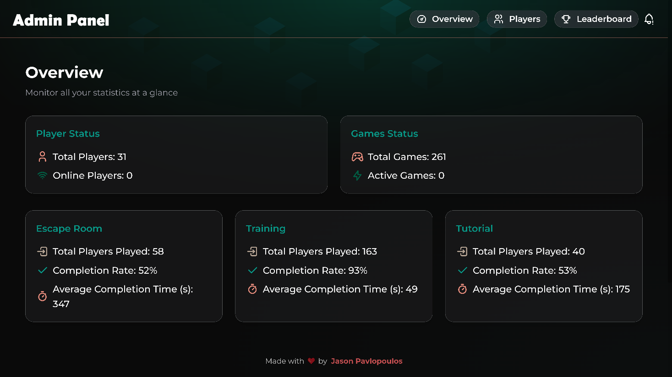
Υλοποίηση Εφαρμογής 1/7
Συγκεντρωτικά στατιστικά για το εκπαιδευτικό παιχνίδι
Notes:
Αφού ολοκληρώθηκε ο σχεδιασμός της αρχιτεκτονικής, προχωρήσαμε στην υλοποίηση της εφαρμογής.
Η εφαρμογή περιλαμβάνει διάφορες σελίδες και dashboards, καθένα από τα οποία εξυπηρετεί διαφορετικές
ανάγκες του καθηγητή.
Αρχικά, υπάρχει ένα overview με συγκεντρωτικά στατιστικά που παρέχει μια συνολική εικόνα της απόδοσης
των εκπαιδευόμενων στο παιχνίδι όπως, ποσοστά επιτυχίας, χρόνο ολοκλήρωσης ή αριθμό προσπαθειών.

Slide 13
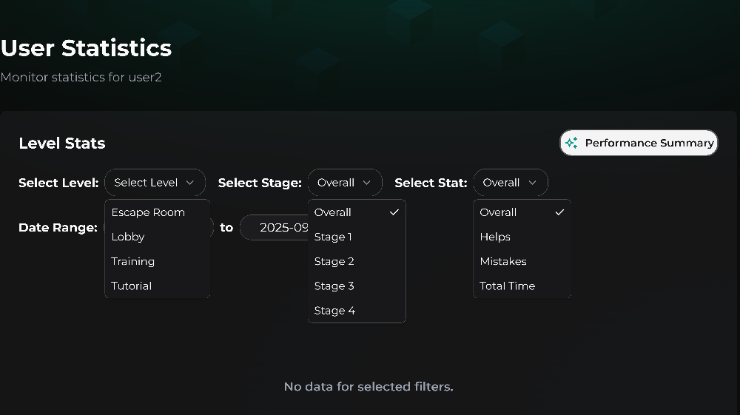

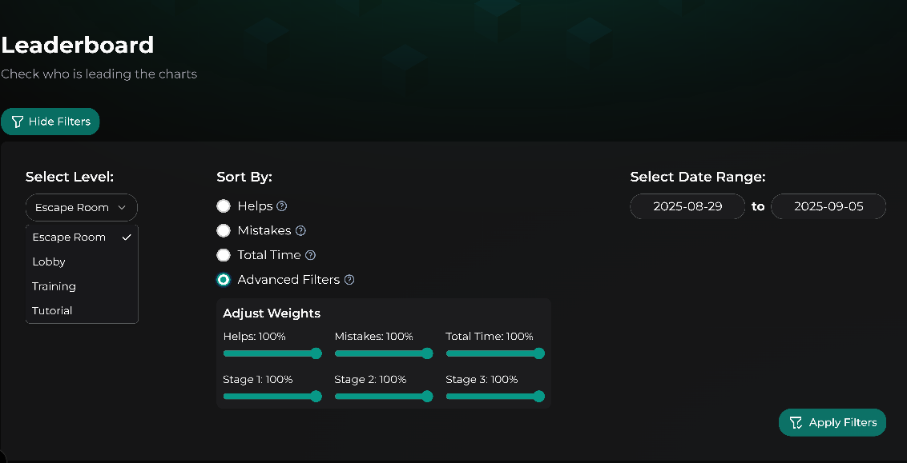
Υλοποίηση Εφαρμογής 2/7
Δυναμικά φίλτρα για άμεση εστίαση σε σημαντικά δεδομένα και τάσεις
Notes:
Στη συνέχεια, στα διαγράμματα έχουμε προσθέσει δυναμικά φίλτρα, τα οποία επιτρέπουν στον καθηγητή να
εστιάζει σε συγκεκριμένα δεδομένα ή ομάδες μαθητών, και να εντοπίζει άμεσα τάσεις ή σημεία δυσκολίας.

Slide 14
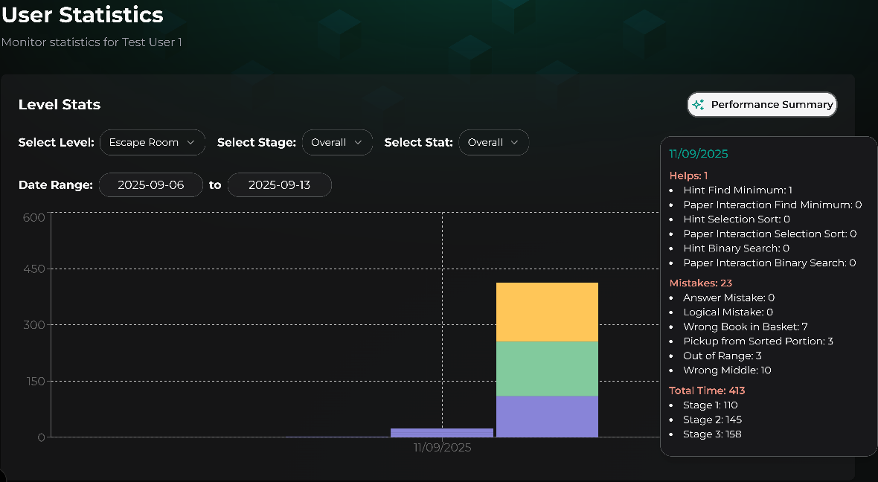
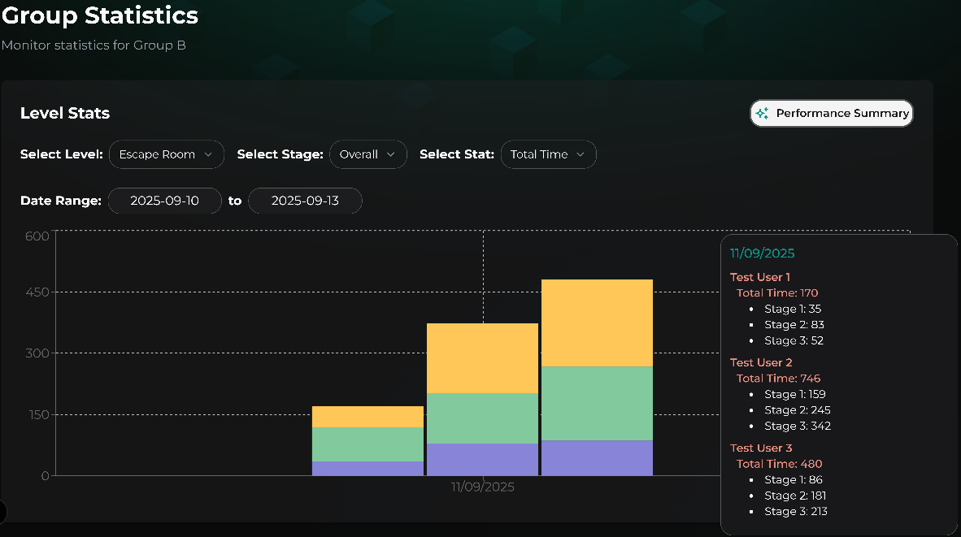
Υλοποίηση Εφαρμογής 3/7
Παρουσίαση δεδομένων σε ατομικό επίπεδο αλλά και σε επίπεδο ομάδας
Notes:
Επιπλέον, η εφαρμογή παρέχει εμφάνιση δεδομένων σε ατομικό επίπεδο αλλά και σε επίπεδο ομάδας. Έτσι,
ο διδάσκων μπορεί να παρακολουθεί τόσο την ατομική πορεία κάθε εκπαιδευόμενου, όσο και τη συνεργασία και
πρόοδο της ομάδας συνολικά.

Slide 15
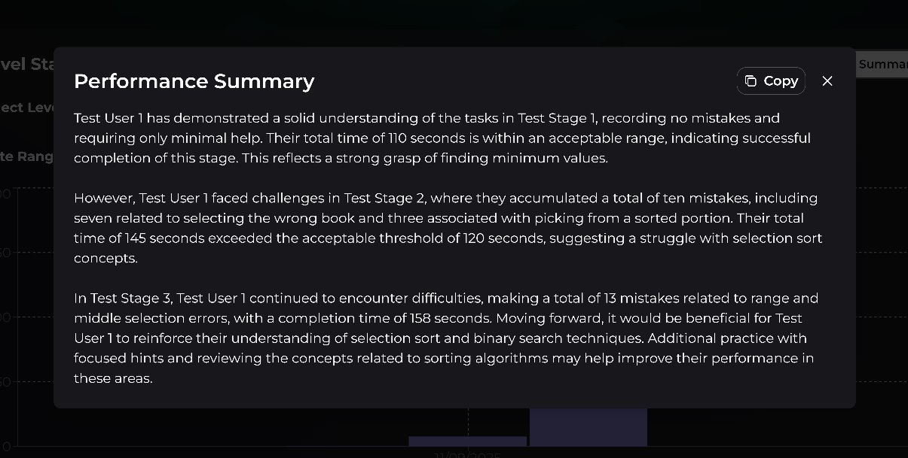
Υλοποίηση Εφαρμογής 4/7
Συνοπτική αναφορά προόδου εκπαιδευόμενου με την χρήση LLM
Notes:
Ένα από τα πιο καινοτόμα στοιχεία της εφαρμογής είναι η χρήση LLMs για αυτόματες περιλήψεις.
Δηλαδή, το σύστημα μπορεί να δημιουργεί συνοπτικές αναφορές προόδου για κάθε εκπαιδευόμενο ή ομάδα,
σε φυσική γλώσσα, ώστε ο καθηγητής να έχει μια καθαρή εικόνα χωρίς να χρειάζεται να ερμηνεύει πίνακες
ή αριθμούς. Σε αυτήν την διαφάνεια φαίνεται το παράδειγμα αναφοράς προόδου για έναν χρήστη.

Slide 16
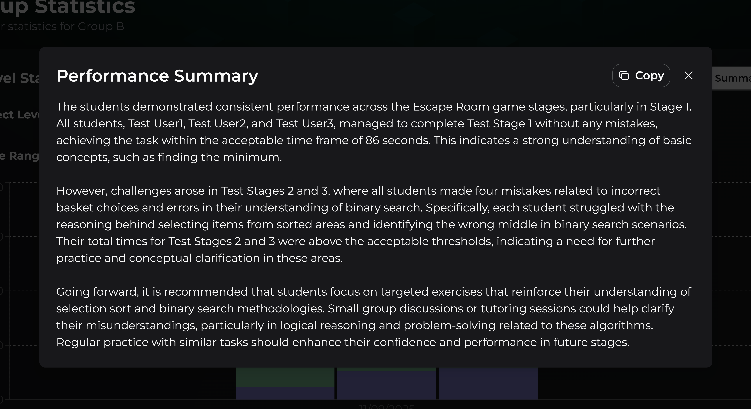
Υλοποίηση Εφαρμογής 5/7
Συνοπτική αναφορά προόδου ομάδας με την χρήση LLM
Notes:
Ενώ σε αυτήν την διαφάνεια φαίνεται το παράδειγμα αναφοράς προόδου για μία ομάδα χρηστών.

Slide 17
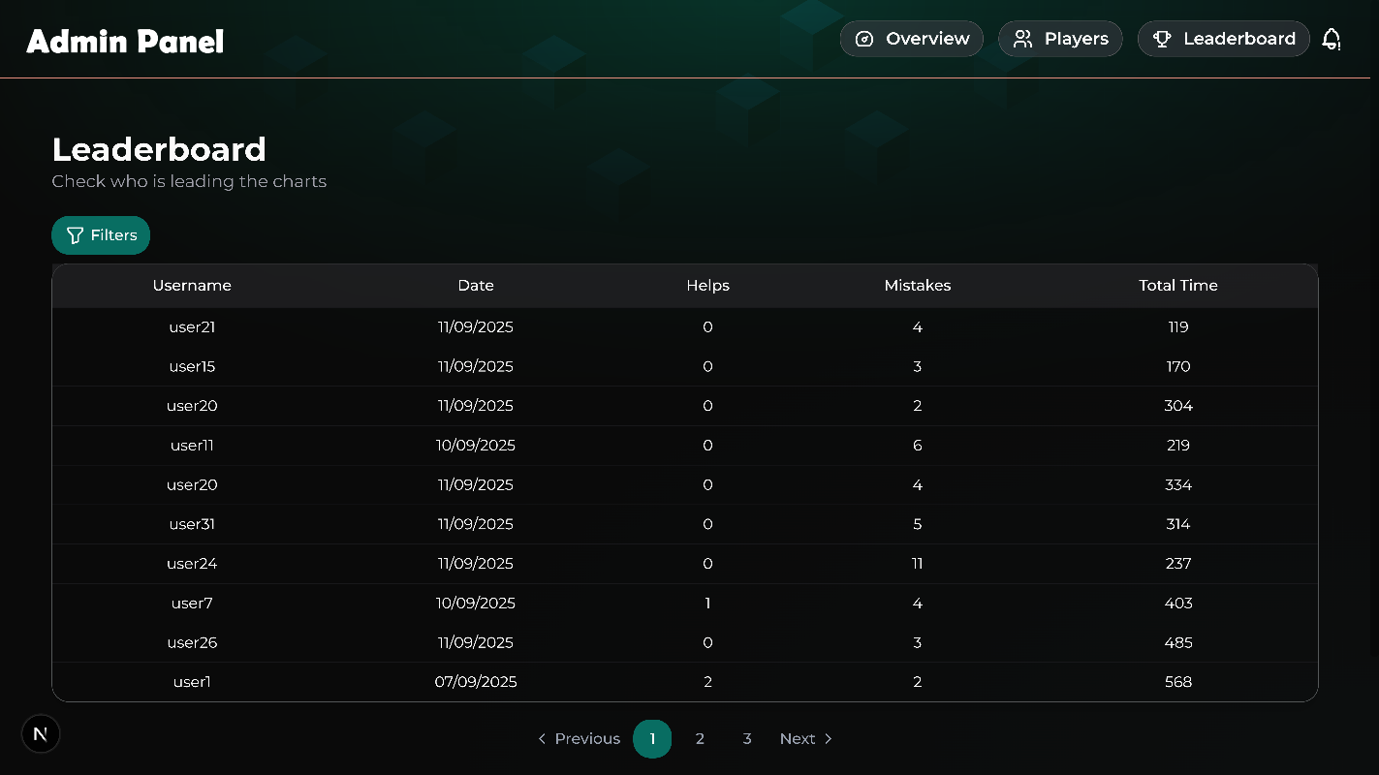
Υλοποίηση Εφαρμογής 6/7
Αναλυτικός πίνακας κατάταξης
Notes:
Επιπλέον, δημιουργήσαμε αναλυτικούς πίνακες κατάταξης, ώστε να είναι εύκολο να συγκριθούν οι επιδόσεις
μεταξύ εκπαιδευόμενων ή ομάδων.

Slide 18
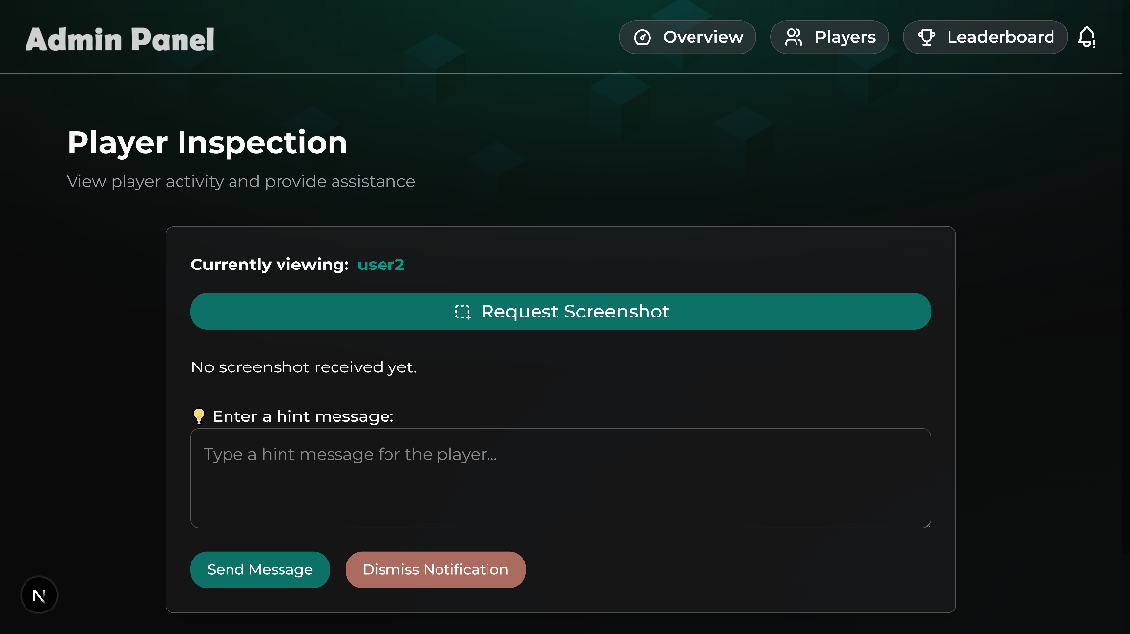
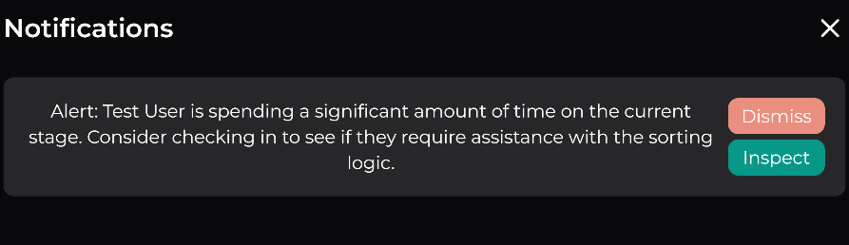
Η δική μας προσέγγιση 7/7
Σύστημα ειδοποιήσεων και παρεμβάσεων σε πραγματικό χρόνο
Notes:
Τέλος, στη δική μας προσέγγιση ενσωματώσαμε και ένα σύστημα ειδοποιήσεων και παρεμβάσεων σε πραγματικό
χρόνο.
Μέσω αυτού, ο καθηγητής μπορεί να βλέπει ειδοποιήσεις για ενέργειες των μαθητών, όπως καθυστερήσεις
και να στέλνει άμεσα μηνύματα καθοδήγησης μέσα από το dashboard.

Slide 19
Μελέτες & Αξιολόγηση
Δύο μελέτες περίπτωσης:
Escape Room για τη διδασκαλία αλγορίθμων
3D κόσμος για εισαγωγή σε αρχές επιχειρηματικότητας
Συμμετέχοντες: Εκπαιδευόμενοι που έπαιξαν τα παιχνίδια, με τον ερευνητή να αναλαμβάνει ρόλο καθηγητή λόγω περιορισμών.
Στόχος αξιολόγησης:
Τεχνική αρτιότητα του συστήματος.
Αξιολόγηση της ανατροφοδότησης του καθηγητή προς τους εκπαιδευόμενους, ως ένδειξη της παιδαγωγικής χρησιμότητας του συστήματος.
Notes:
Για να αξιολογήσουμε την εφαρμογή που αναπτύξαμε, πραγματοποιήσαμε δύο μελέτες περίπτωσης.
Η πρώτη μελέτη αφορά ένα εκπαιδευτικό παιχνίδι τύπου Escape Room, το οποίο χρησιμοποιήθηκε για τη
διδασκαλία αλγορίθμων.
Η δεύτερη μελέτη βασίστηκε σε έναν 3D κόσμο, σχεδιασμένο για την εισαγωγή σε βασικές αρχές
επιχειρηματικότητας.
Και στις δύο περιπτώσεις, οι συμμετέχοντες ήταν εκπαιδευόμενοι που αλληλεπιδρούσαν με το παιχνίδι, ενώ
εγώ είχα τον ρόλο του καθηγητή, καθώς λόγω περιορισμών, δεν συμμετείχαν εξωτερικοί διδάσκοντες.
Στόχος των μελετών ήταν να αξιολογηθεί τόσο η τεχνική αρτιότητα του συστήματος, όσο και ο βαθμός στον οποίο
η εφαρμογή βοηθά τον εκπαιδευτή να παρέχει ουσιαστική ανατροφοδότηση και καθοδήγηση στους μαθητές του.

Slide 20
Μεθοδολογία υλοποίησης μελέτης
Παρατήρηση & καταγραφή συμπεριφορών εκπαιδευόμενων κατά την διάρκεια των πειραμάτων.
Παρεμβάσεις σε πραγματικό χρόνο μέσω ειδοποιήσεων για βοήθεια.
Ερωτηματολόγια για εμπειρία & αποτελεσματικότητα.
Notes:
Η μεθοδολογία περιλάμβανε παρατήρηση της συμπεριφοράς των εκπαιδευόμενων, παρεμβάσεις σε πραγματικό χρόνο
μέσα από ειδοποιήσεις, καθώς και ερωτηματολόγια για τη μέτρηση της εμπειρίας χρήσης και της αποτελεσματικότητας.

Slide 21
Μελέτη Περίπτωσης 1 – Escape Room
Σενάριο: Οι εκπαιδευόμενοι έπρεπε να λύσουν γρίφους με την χρήση αλγορίθμων ταξινόμησης και εύρεσης μέσα σε ένα Escape Room.
Μαθησιακός στόχος: Κατανόηση βασικών αλγοριθμικών εννοιών (Find Min, Selection Sort, Binary Search).
Παρεμβάσεις: Σε σημεία δυσκολίας, ο καθηγητής ήταν ενήμερος μέσω ειδοποιήσεων και παρείχε in-game hints σε πραγματικό χρόνο.
Notes:
Στην πρώτη μελέτη, το σενάριο αφορούσε ένα Escape Room όπου οι εκπαιδευόμενοι έπρεπε να λύσουν γρίφους
χρησιμοποιώντας αλγορίθμους ταξινόμησης και αναζήτησης — συγκεκριμένα, Find Min, Selection Sort και Binary
Search.
Ο ρόλος του καθηγητή ήταν να παρακολουθεί σε πραγματικό χρόνο την πρόοδο των παικτών και να παρεμβαίνει,
όταν χρειάζεται, παρέχοντας in-game βοήθειες.

Slide 22
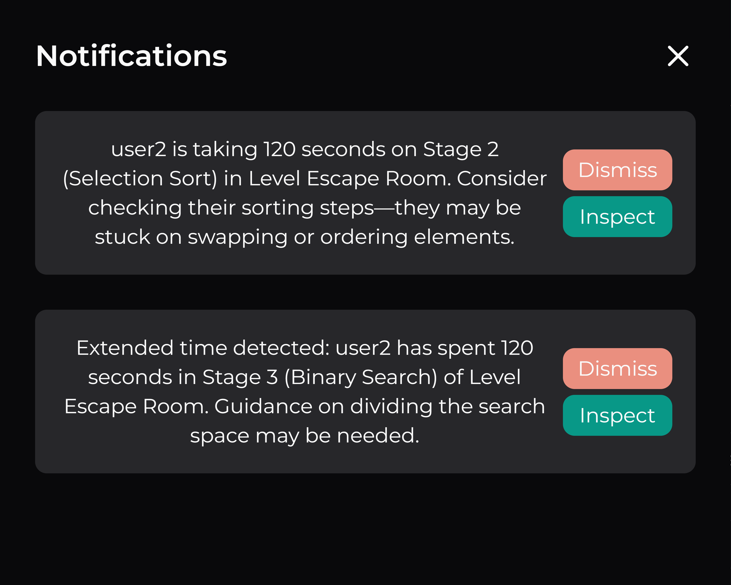
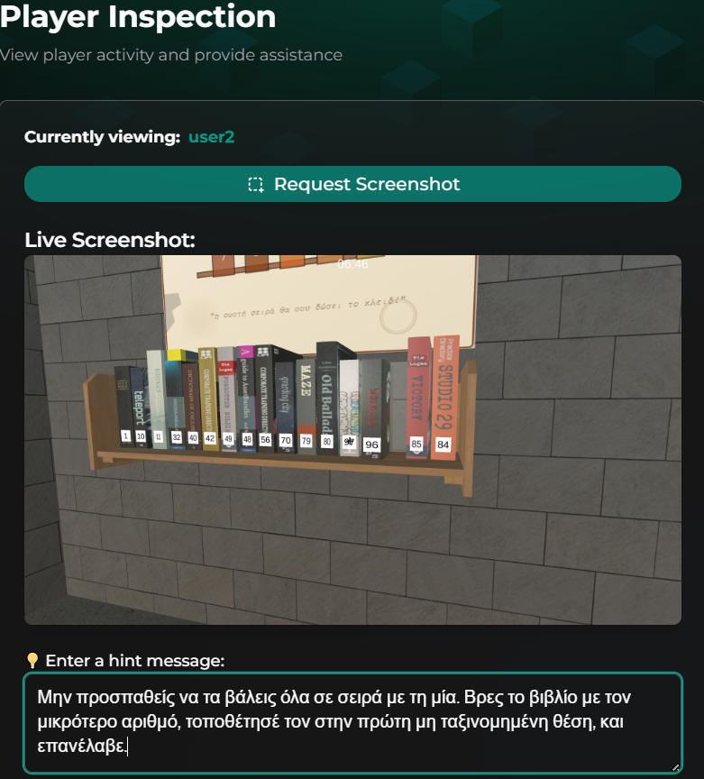
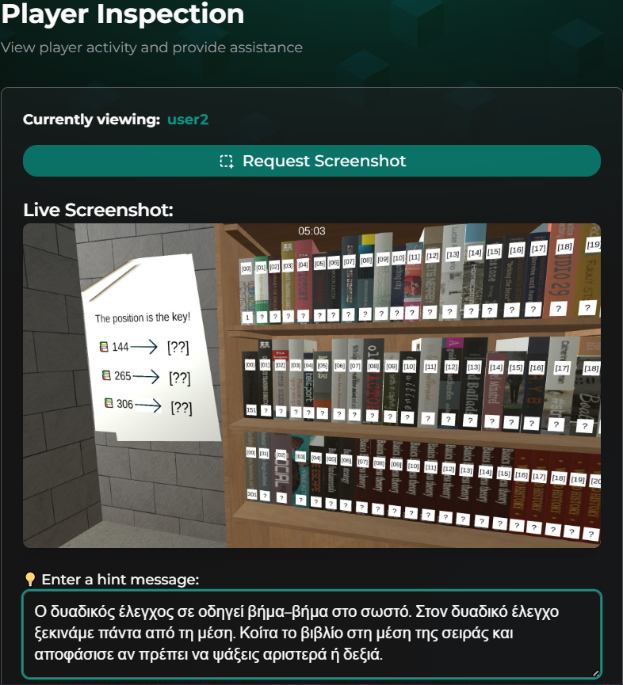
Παραδείγματα επεμβάσεων κατά την διάρκεια της μελέτης
Notes:
Στα παρακάτω παραδείγματα, θα εξετάσουμε την περίπτωση του user2.
Όπως μπορείτε να δείτε στην πρώτη εικόνα ο διδάσκων έλαβε 2 ειδοποιήσεις, καθώς ο εκπαιδευόμενος εμφανιζόταν να δυσκολευόταν στην εφαρμογή των αλγορίθμων Selection Sort και Binary Search.
Ο καθηγητής, λοιπόν, μέσα από το inspect page, μπορούσε να δει την οθόνη του εκπαιδευόμενου μέσω ζωντανών screenshot, όπως φαίνεται και στις εικόνες. Έτσι, το σύστημα επιτρέπει την άμεση κατανόηση των δυσκολιών, αλλά και τη στοχευμένη υποστήριξη των εκπαιδευόμενων, μέσα από
μηνύματα που συντάσει ο ίδιος ο διδάσκων.

Slide 23
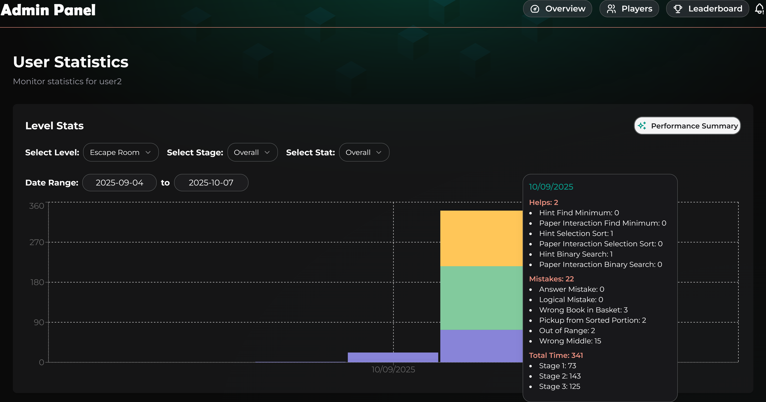
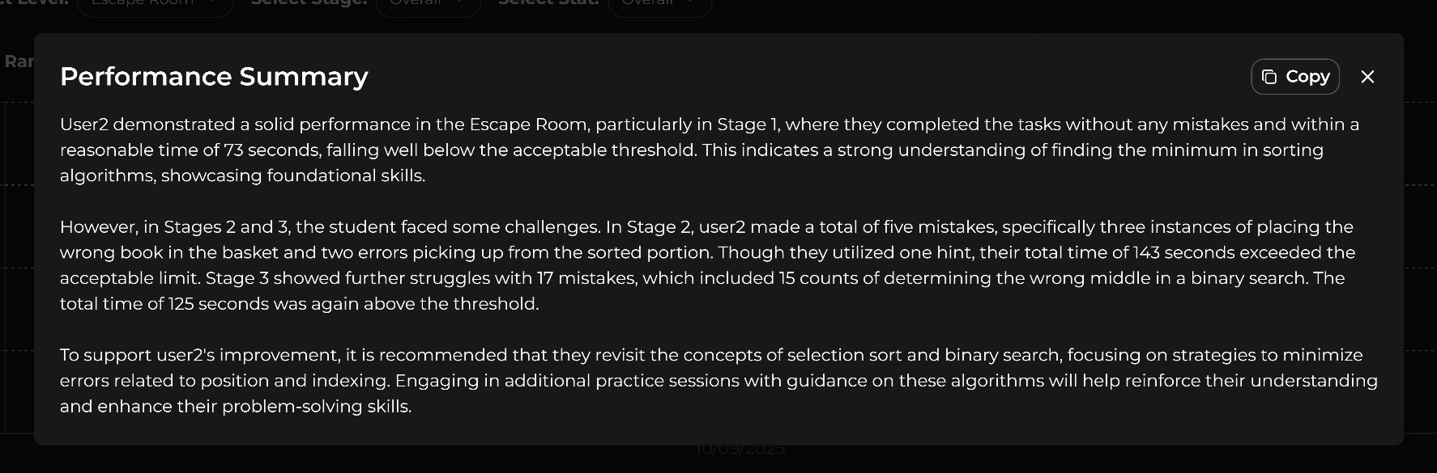
Παραδείγματα οπτικοποίησης δεδομένων
Notes:
Σε αυτήν την διαφάνεια μπορούμε να δούμε τα διαγράμματα με τα δεδομένα τα οποία παράχθηκαν από το παιχνίδι.
Όπως μπορείτε να δείτε φαίνονται τα 2 helps που αναφέραμε προηγουμένως καθώς επίσης και στατιστικά όπως που
και πόσες φορές έκανε λάθη και τον συνολικό χρόνο για κάθε stage.
Ακολουθεί η συνοπτική αναφορά προόδου, που
παράχθηκε με την χρήση LLM. Σε αυτό το σημείο πρέπει να αναφέρουμε οτι έχουν οριστεί κάποια thresholds, έτσι ώστε το LLM να μπορεί να κάνει αξιολόγηση της επίδοσης του εκπαιδευόμενου.
Με μια γρήγορη ανάγνωση παρατηρούμε οτι έχει εμβαθύνει στα λάθη και τις βοήθειες που προέκυψαν στο run του εκπαιδευόμενου, αλλά ταυτόχρονα δίνει και μία καθοδήγηση στον διδάσκοντα για την βελτίωση της επίδοσης του εκπαιδευμόμενου.

Slide 24
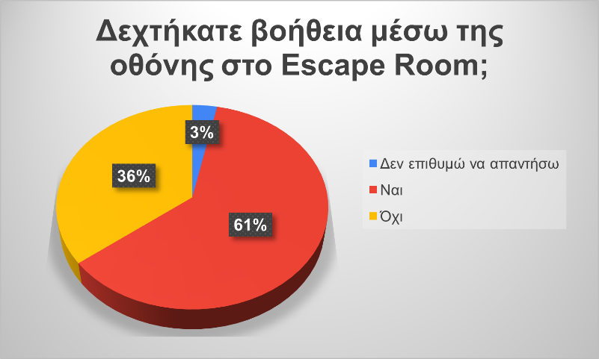
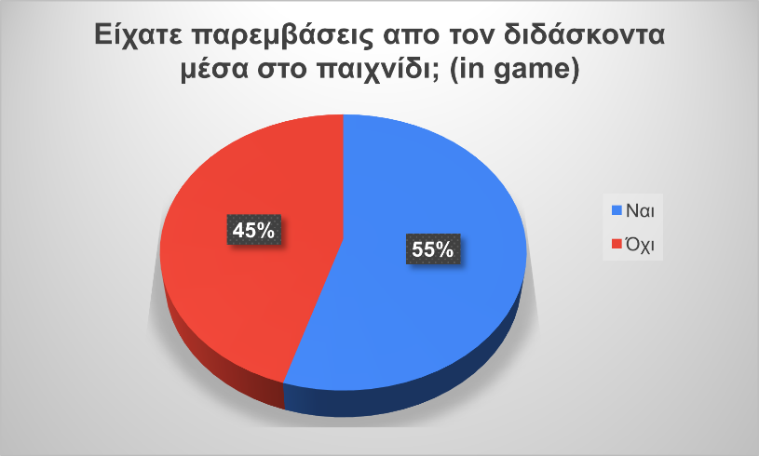
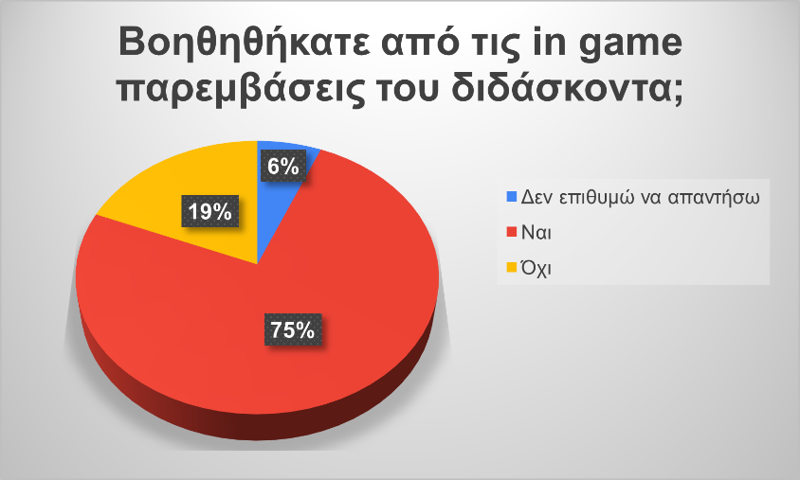
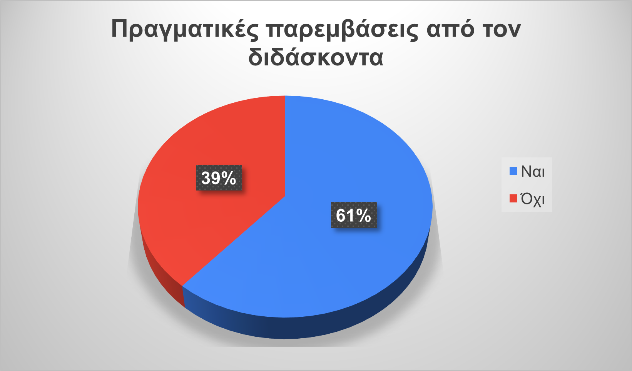
Αξιολόγηση εφαρμογής μέσω ερωτηματολόγιου
Notes:
Εδώ παρουσιάζονται τα αποτελέσματα του ερωτηματολογίου που αφορούν την πρώτη μελέτη.
Στο πρώτο γράφημα, παρατηρούμε ότι το 61% των συμμετεχόντων δήλωσαν πως έλαβαν βοήθεια μέσω της οθόνης κατά τη διάρκεια του Escape Room.
Στο δεξί διάγραμμα, οι συμμετέχοντες κλήθηκαν να απαντήσουν εάν αντιλήφθηκαν ότι οι βοήθειες ή παρεμβάσεις που έλαβαν προέρχονταν από τον διδάσκοντα. Ενδιαφέρον παρουσιάζει το γεγονός ότι παρατηρείται μια μικρή απόκλιση σε σχέση με το πρώτο γράφημα. Σε συνδυασμό με την απόκλιση που παρατηρείται στο γράφημα των πραγματικών παρεμβάσεων του διδάσκοντα, μπορούμε να συμπεράνουμε ότι ορισμένοι εκπαιδευόμενοι δεν
αντιλήφθηκαν πως οι βοήθειες που λάμβαναν κατά τη διάρκεια του παιχνιδιού προέρχονταν πράγματι από αυτόν.
Το εύρημα αυτό ενδέχεται να οδήγησε σε μια πιο αυθόρμητη και ελεύθερη αλληλεπίδραση με το παιχνίδι, καθώς οι εκπαιδευόμενοι δεν ένιωθαν την άμεση παρουσία ή αξιολόγηση του καθηγητή.
Τέλος, το τελευταίο διάγραμμα δείχνει ότι τρεις στους τέσσερις εκπαιδευόμενους που έλαβαν κάποια βοήθεια,
τη θεώρησαν χρήσιμη. Το αποτέλεσμα αυτό ενισχύει την ανάγκη για εποπτεία και καθοδήγηση του εκπαιδευόμενου
σε πραγματικό χρόνο, καθώς φαίνεται να συμβάλλει ουσιαστικά στη μαθησιακή εμπειρία.

Slide 25
Μελέτη Περίπτωσης 2 - Επιχειρηματικότητα
Σενάριο: Οι εκπαιδευόμενοι έπρεπε να απαντήσουν σε Quiz σε σχέση με την Επιχειρηματικότητα με την βοήθεια δύο διαφορετικών NPC.
Μαθησιακός στόχος: Κατανόηση βασικών εννοιών επιχειρηματικότητας και σύγκριση των δύο NPC.
Παρεμβάσεις: Σε σημεία δυσκολίας, ο καθηγητής ήταν ενήμερος μέσω ειδοποιήσεων και παρείχε hints σε πραγματικό χρόνο.
Notes:
Στη δεύτερη μελέτη, το σενάριο αφορούσε ένα 3D περιβάλλον επιχειρηματικότητας, όπου οι εκπαιδευόμενοι έπρεπε να απαντήσουν σε ερωτήσεις τύπου quiz με τη βοήθεια δύο διαφορετικών NPCs. Έναν NPC-STR με προγραμματισμένες ερωταπαντήσεις και έναν NPC-AI.
Ο στόχος ήταν η κατανόηση βασικών επιχειρηματικών εννοιών και η σύγκριση των δύο NPC ως προς την
αποτελεσματικότητά τους στην βοήθεια των συμμετεχόντων.
Και εδώ, ο καθηγητής μπορούσε να παρεμβαίνει σε σημεία δυσκολίας, στέλνοντας real-time hints και παρατηρήσεις.

Slide 26
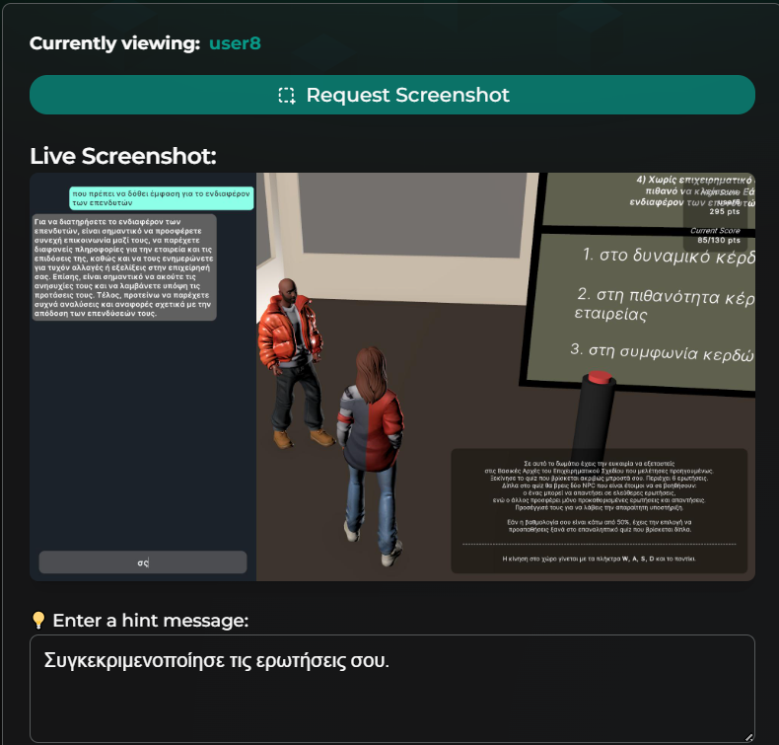
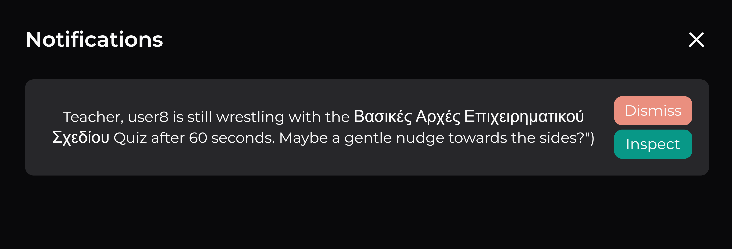
Παραδείγματα επεμβάσεων κατά την διάρκεια της μελέτης
Notes:
Στα παρακάτω παραδείγματα, θα εξετάσουμε την περίπτωση του user8.
Όπως μπορείτε να δείτε στην πρώτη εικόνα ο διδάσκων έλαβε 1 ειδοποιήση, καθώς ο εκπαιδευόμενος εμφανιζόταν να χρησιμοποιούσε τον NPC-AI για εκτενές χρονικό διάστημα, κατά την διάρκεια του Quiz των Βασικών Αρχών Επιχειρηματικού Σχεδίου.
Ο καθηγητής, λοιπόν, μέσα από το inspect page, μπορούσε να δει την οθόνη του εκπαιδευόμενου μέσω ζωντανών screenshot και να στείλει ένα βοηθητικό μήνυμα στον παίκτη, όπως φαίνεται και στην δεύτερη εικόνα.

Slide 27
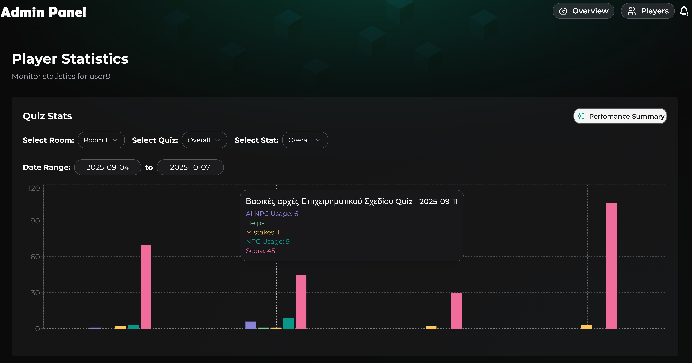
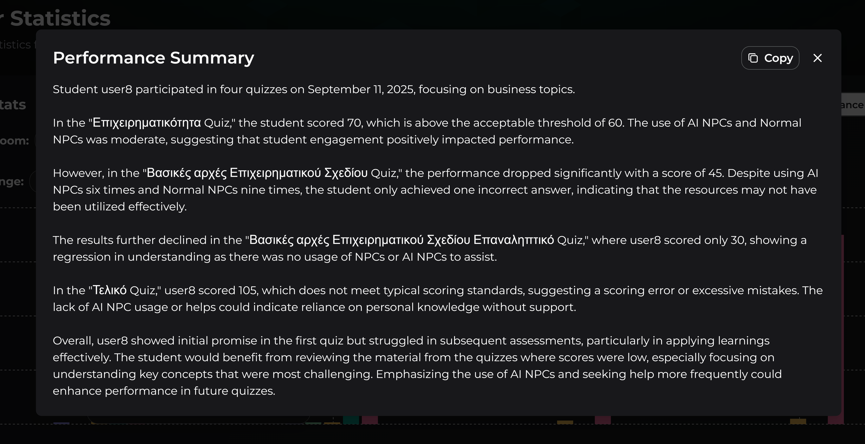
Παραδείγματα οπτικοποίησης δεδομένων
Notes:
Σε αυτήν την διαφάνεια μπορούμε να δούμε τα διαγράμματα με τα δεδομένα τα οποία παράχθηκαν από το παιχνίδι.
Όπως μπορείτε να δείτε φαίνεται η βοήθεια που αναφέραμε προηγουμένως καθώς επίσης και στατιστικά όπως πόσες
φορές έκανε λάθη και το συνολικό σκορ για το κάθε quiz.
Ακολουθεί η συνοπτική αναφορά προόδου, που
παράχθηκε με την χρήση του LLM. Και εδώ έχουν οριστεί κάποια thresholds, έτσι ώστε το LLM να μπορεί να κάνει
αξιολόγηση της επίδοσης του εκπαιδευόμενου.
Παρατηρούμε οτι επικεντρώνεται στο σκορ του εκπαιδευόμενου και την χρήση των NPCs σε σύγκριση με την απόδοσή του, το οποίο ήταν ζητούμενο για την διπλωματική αυτή.

Slide 28
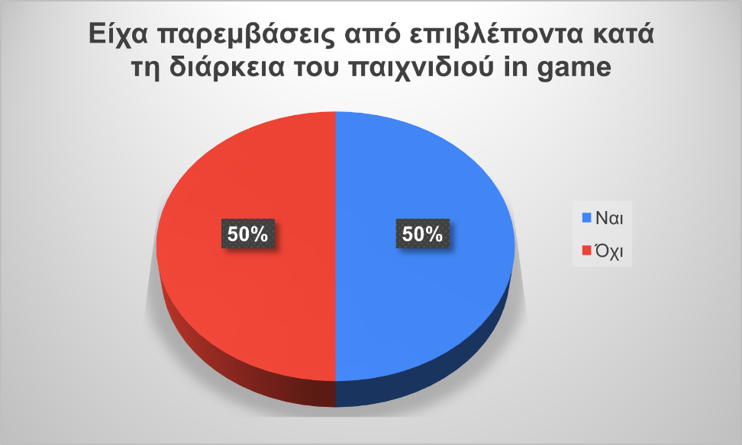
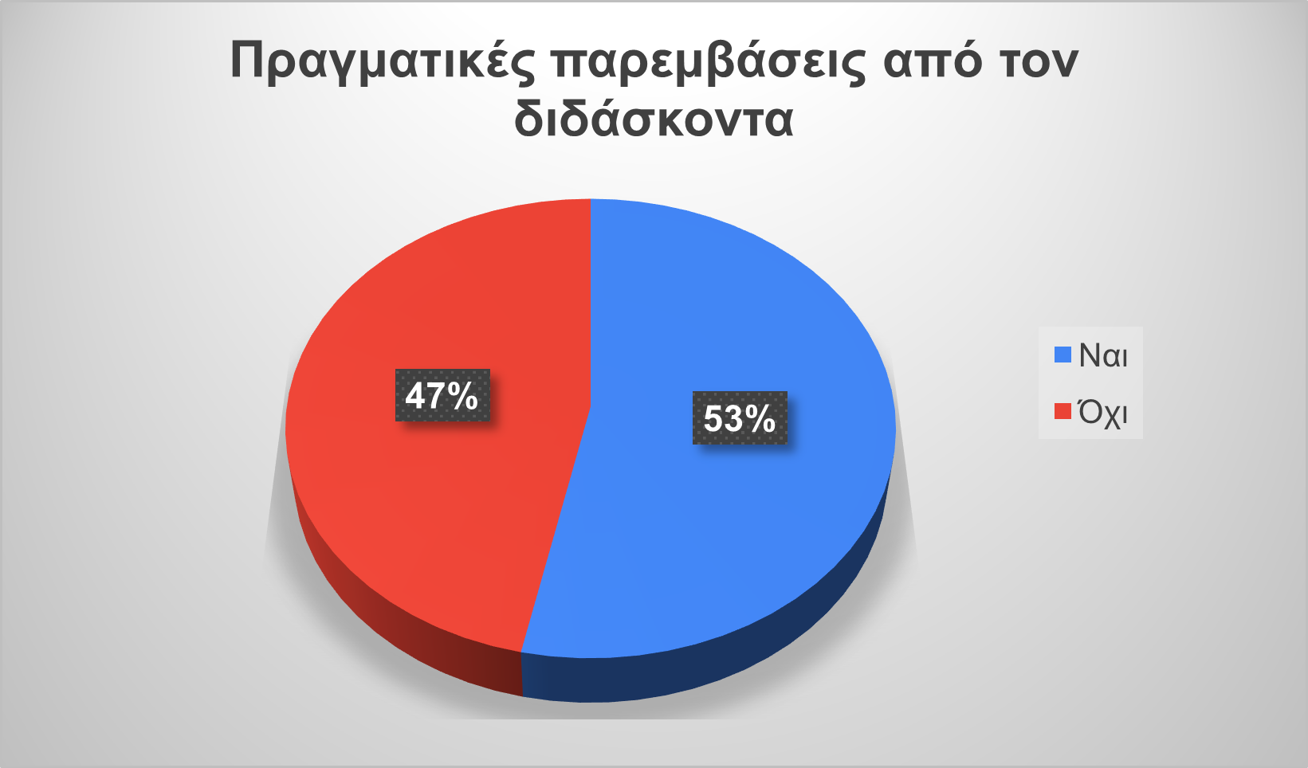
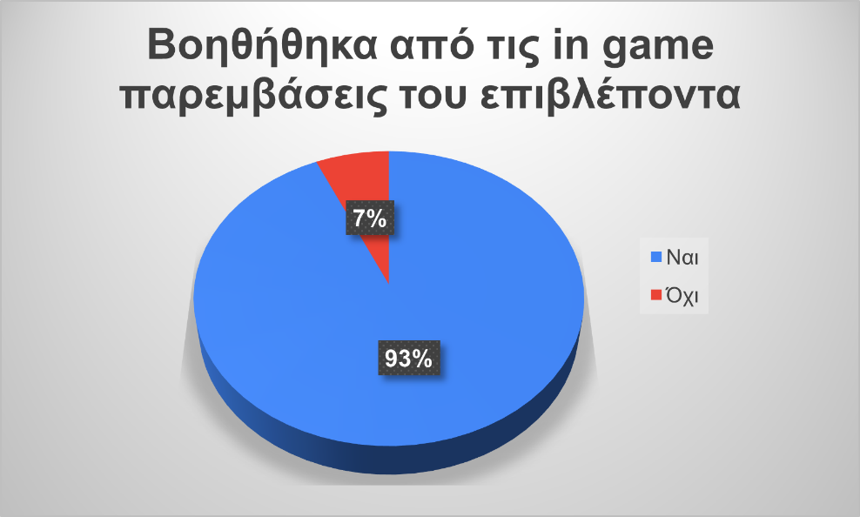
Αξιολόγηση εφαρμογής μέσω ερωτηματολόγιου
Notes:
Εδώ παρουσιάζονται τα αποτελέσματα του ερωτηματολογίου που αφορούν τη δεύτερη μελέτη.
Στο πρώτο γράφημα, παρατηρούμε ότι το 50% των συμμετεχόντων δήλωσαν πως αντιλήφθηκαν κάποια παρέμβαση από τον διδάσκοντα κατά τη διάρκεια του παιχνιδιού.
Σε αντίθεση με την προηγούμενη μελέτη, η απόκλιση ανάμεσα
στις αντιληπτές και στις πραγματικές παρεμβάσεις του διδάσκοντα είναι αμελητέα.
Το τελευταίο διάγραμμα δείχνει ότι σχεδόν όλοι οι εκπαιδευόμενοι που έλαβαν κάποια μορφή βοήθειας,
θεώρησαν πως αυτή ήταν χρήσιμη.
Το εύρημα αυτό, σε συνδυασμό με το προηγούμενο γράφημα, είναι αναμενόμενο, καθώς οι περισσότερες παρεμβάσεις σχετίζονταν είτε με δυσκολίες κατανόησης ορισμένων ερωτήσεων των quiz, είτε με προβλήματα προσαρμογής στα χειριστήρια του παιχνιδιού.
Και οι δύο αυτοί παράγοντες αποτελούσαν εμπόδιο για την ομαλή ολοκλήρωση του παιχνιδιού, γεγονός που εξηγεί γιατί οι παρεμβάσεις εκτιμήθηκαν θετικά από σχεδόν όλους τους συμμετέχοντες.

Slide 29
Σύγκριση των δύο μελετών
Διαφορετικοί στόχοι: Εκμάθηση αλγόρίθμων vs Εκμάθηση επιχειρηματικών εννοιών.
Κοινή δομή: Levels & stages με training → προοδευτική μάθηση και αίσθηση προόδου.
Τεχνική ενσωμάτωση: Απλούστερη στο Escape Room, πιο απαιτητική στο δεύτερο (logs, API/DB).
Ανάγκες υποστήριξης: Καθοδήγηση στους αλγόριθμους vs βοήθεια σε quizzes & χειριστήρια.
Κοινή Τεχνολογική βάση: Unity + Node.js/PostgreSQL, 3D immersive περιβάλλοντα και ομοιογενής βάση δεδομένων για ανάλυση.
Notes:
Στη διαφάνεια αυτή, θα κάνουμε μια σύγκριση των δύο μελετών που πραγματοποιήσαμε.
Παρότι οι δύο εφαρμογές είχαν διαφορετικούς μαθησιακούς στόχους, εκμάθηση αλγορίθμων και κατανόηση επιχειρηματικών εννοιών, και οι δύο βασίστηκαν στην ίδια λογική σχεδίασης και ανάλυσης δεδομένων.
Και στα δύο παιχνίδια υπήρχε παρόμοια δομή με levels και stages, που βοηθούσε στη σταδιακή μάθηση και στην αίσθηση προόδου.
Τεχνικά, η ενσωμάτωση του συστήματος ήταν πιο απλή στο Escape Room, καθώς το 2ο παιχνίδι αποθήκευε τα events σε μορφή log files.
Όσον αφορά τις ανάγκες υποστήριξης, στο Escape Room ο καθηγητής έπρεπε να βοηθήσει τους εκπαιδευόμενους με αλγοριθμικές λογικές, ενώ στο παιχνίδι της επιχειρηματικότητας, η βοήθεια επικεντρωνόταν περισσότερο στα quiz και στη λήψη αποφάσεων.
Παρ’ όλα αυτά, και οι δύο εφαρμογές βασίστηκαν στην ίδια τεχνολογική αρχιτεκτονική, Unity, Node.js και PostgreSQL κάτι που επιτρέπει την εύκολη προσαρμογή του συστήματος σε διαφορετικά εκπαιδευτικά σενάρια.

Slide 30
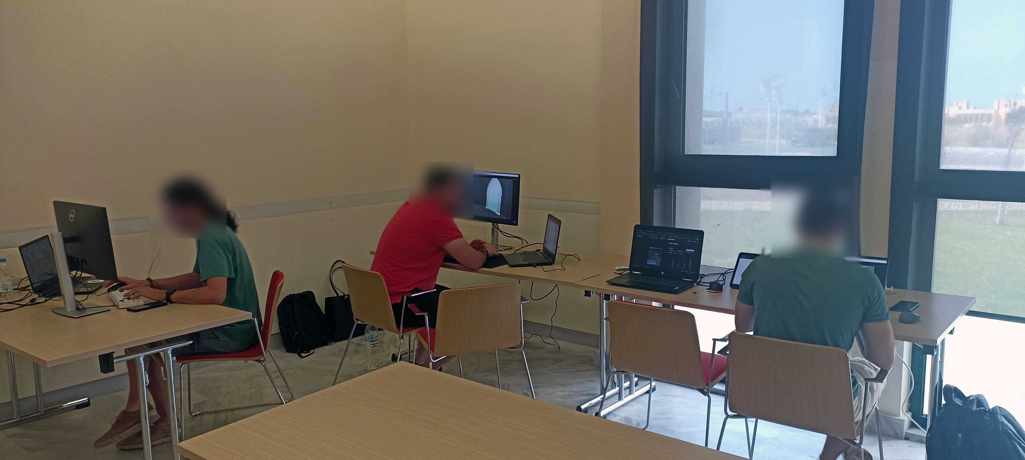
Ο χώρος διεξαγωγής των μελετών
Notes:
Εδώ μπορείτε να δείτε μία φωτογραφία από τον χώρο διεξαγωγής των μελετών, όπου πραγματοποιήθηκαν όλα τα πειράματα με τους συμμετέχοντες.

Slide 31
Συμπεράσματα
Τι πετύχαμε:
Παρακολούθηση της προόδου των εκπαιδευόμενων σε πραγματικό χρόνο, μειώνοντας την ανάγκη για χρονοβόρα ανάλυση καταγραφών.
Ενεργή παρέμβαση στη μαθησιακή διαδικασία, δρώντας προληπτικά και όχι απλώς διορθωτικά, ενώ παράλληλα ο εκπαιδευόμενος δεν έχει την αίσθηση της επίβλεψης.
Μετατροπή πολύπλοκων δεδομένων σε κατανοητές και πλούσιες σε συμπεράσματα αναφορές, με την χρήση LLM.
Οργάνωση και προσαρμογή της πληροφορίας ανάλογα με τις ανάγκες του διδάσκοντα, με την βοήθεια των δυναμικών φίλτρων.
Notes:
Συμπερασματικά, λοιπόν, μέσα από αυτή τη διπλωματική, καταφέραμε να δημιουργήσουμε ένα σύστημα που επιτρέπει την παρακολούθηση της προόδου των εκπαιδευόμενων σε πραγματικό χρόνο.
Έτσι, ο καθηγητής δεν χρειάζεται να αναλύει χειροκίνητα μεγάλα αρχεία δεδομένων, αλλά μπορεί να βλέπει απευθείας την πρόοδο και τα λάθη μέσα από το dashboard.
Επιπλέον, το σύστημα δίνει τη δυνατότητα ενεργής παρέμβασης στη μαθησιακή διαδικασία, επιτρέποντας στον
καθηγητή να προσφέρει καθοδήγηση τη στιγμή που χρειάζεται, χωρίς ο εκπαιδευόμενος να νιώθει ότι “παρακολουθείται”.
Τέλος, με τη χρήση LLMs, τα πολύπλοκα δεδομένα μετατρέπονται σε κατανοητές αναφορές, κάτι που κάνει την
πληροφόρηση πιο άμεση και χρήσιμη για τον διδάσκοντα.

Slide 32
Μελλοντικά Βήματα
Δυνατότητα παραμετροποίησης του εκπαιδευτικού παιχνιδιού μέσα από το ίδιο το Dashboard.
Δυνατότητα παραμετροποίησης των prompts που εισάγονται στα LLMs από τον καθηγητή.
Σύστημα ταυτοποίησης και επιπέδων δικαιωμάτων για την ενίσχυση της ασφάλειας.
Notes:
Στο μέλλον, θα θέλαμε να επεκτείνουμε το σύστημα προσθέτοντας δυνατότητα παραμετροποίησης του παιχνιδιού μέσα από το ίδιο το dashboard, έτσι ώστε ο καθηγητής να μπορεί να αλλάζει στοιχεία ή κανόνες του παιχνιδιού χωρίς να χρειάζεται πρόσβαση στον κώδικα.
Επίσης, σχεδιάζουμε να επιτρέψουμε παραμετροποίηση των prompts που στέλνονται στα LLMs, ώστε ο κάθε καθηγητής να μπορεί να διαμορφώνει τις αναφορές ανάλογα με τους μαθησιακούς στόχους του.
Τέλος, θα προστεθεί σύστημα ταυτοποίησης και επιπέδων δικαιωμάτων, για περισσότερη ασφάλεια και καλύτερη
διαχείριση πολλών χρηστών.
Κλείνοντας, η εργασία αυτή έδειξε ότι η εκπαίδευση μέσα από παιχνίδια μπορεί να γίνει πιο αποτελεσματική και ουσιαστική όταν συνδυάζεται με έξυπνη ανάλυση δεδομένων και εργαλεία ανατροφοδότησης.
Προσωπικά, η διαδικασία αυτή μου έδωσε την ευκαιρία να συνδυάσω την αγάπη μου για τα παιχνίδια, με τον χώρο της εκπαίδευσης, χρησιμοποιώντας εργαλεία ανάπτυξης στο Web, κάτι που θεωρώ πολύ σημαντικό για το μέλλον της μάθησης.

Slide 33
Σας ευχαριστώ πολύ για την προσοχή σας!
Ερωτήσεις?
Notes:
Σας ευχαριστώ πολύ για την προσοχή σας!
Οποιαδήποτε ερώτηση εννοείται είναι ευπρόσδεκτη!

